Slide 2
AGRICULTURA FAMILIAR - LEI Nº 11.326, DE 24 DE JULHO DE 2006
não detenha, a qualquer título, área maior do que 4 (quatro) módulos fiscais
tenha percentual mínimo da renda familiar originada de atividades econômicas do seu estabelecimento ou empreendimento
utilize predominantemente mão-de-obra da própria família nas atividades econômicas do seu estabelecimento ou empreendimento
dirija seu estabelecimento ou empreendimento com sua família

Slide 3
AGRICULTURA FAMILIAR - LEI Nº 11.326, DE 24 DE JULHO DE 2006
silvicultores
aqüicultores
Pescadores artesanais
extrativistas
empreendedor familiar rural aquele que pratica atividades no meio rural
integrantes de comunidades remanescentes de quilombos rurais e demais povos e comunidades tradicionais

Slide 4
AGRICULTURA FAMILIAR
AM | Nº. DAP | Nº. Sócio | Nº. Agr.Fam. | Nº. MUN.
COOPERATIVA | 31 | 2.325 | 1.921 | 19
ASSOCIAÇÃO | 83 | 5.175 | 4.127 | 30
Colônia de Pescador | 1 | 115 | 108 | 1
Sociedade Limitada | 0 | 0 | 0 | 0
Emp. Pequeno Porte | 0 | 0 | 0 | 0
Microempresa | 1 | 4 | 4 | 1
TOTAL | 116 | 7.619 | 6.160 | 39
Mais Gestão 2012/2016 | 0 | 0 | 0 | 0
Adesão Cooperativa | 4 | 378 | 310 | 4
Adesão Associação | 5 | 778 | 518 | 4

Slide 5
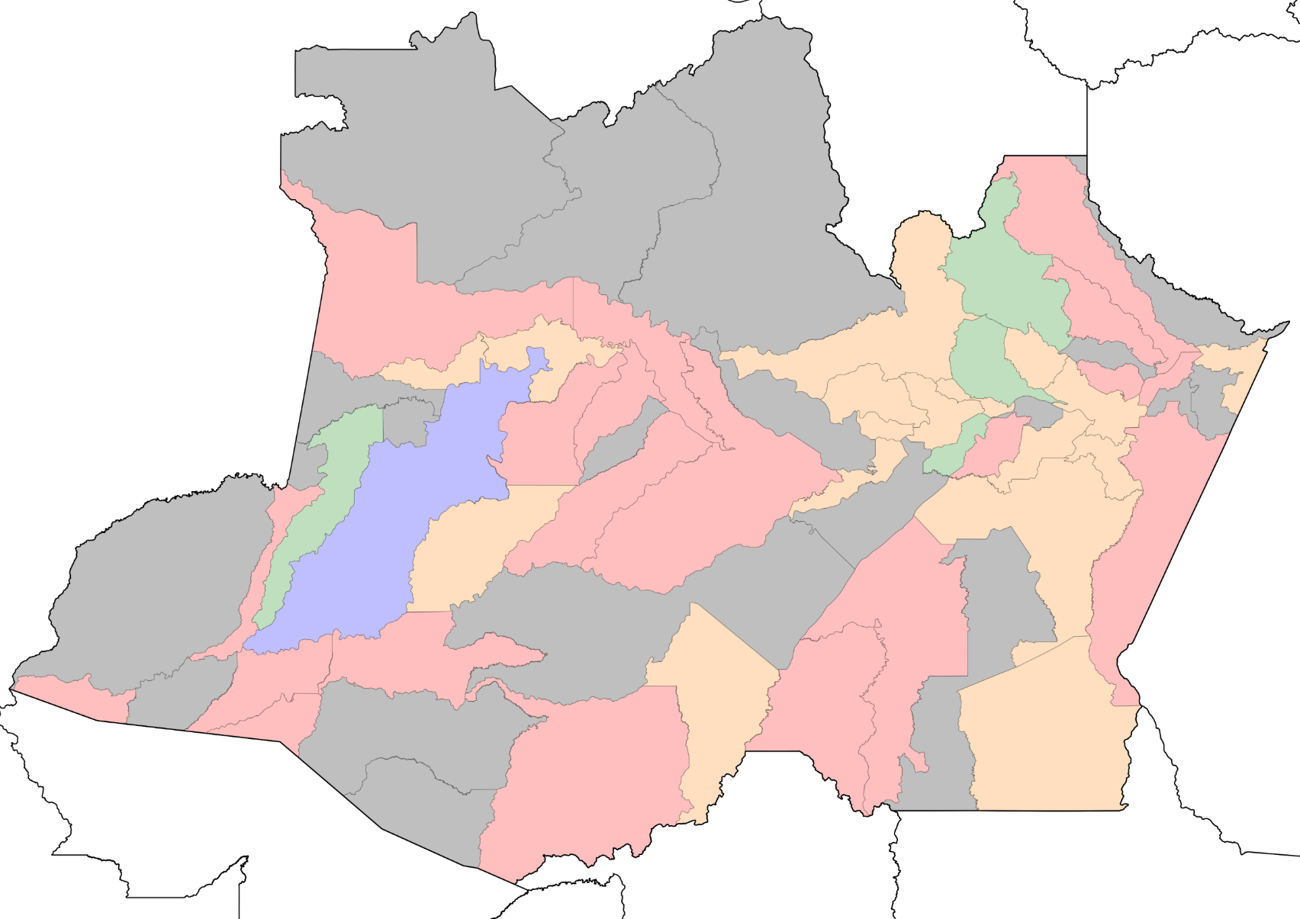
COMPRA DA AGRICULTURA FAMILIAR

Slide 6
MAIS GESTÃO
É uma ação de assistência técnica dirigida à gestão (organização, produção e comercialização) que visa aperfeiçoar e fortalecer os empreendimentos coletivos da agricultura familiar, por meio de um sistema de resolução de problemas gerenciais e tecnológicos nas seis áreas funcionais:
Gestão Organizacional;
Gestão Industrial;
Finanças e Custos;
Gestão de Pessoas;
Comercialização e Marketing;
Gestão Ambiental.

Slide 7
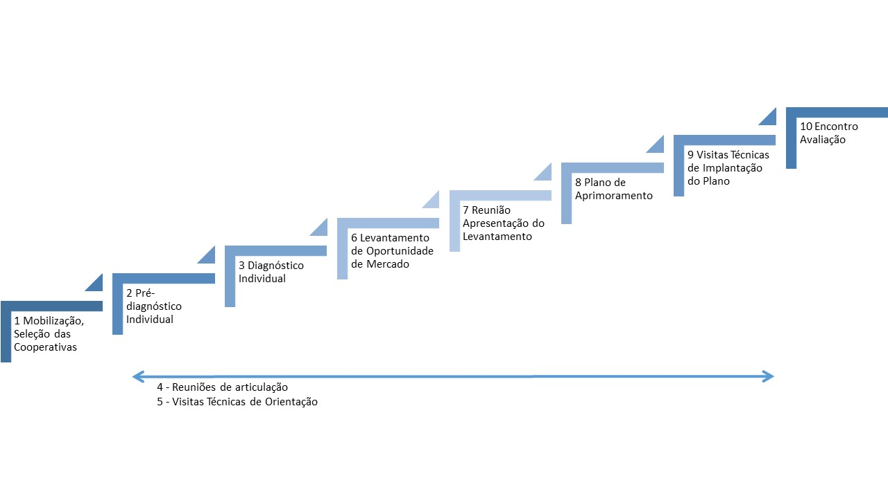
MAIS GESTÃO - ETAPAS

Slide 8
MAIS GESTÃO – DADOS BRASIL
Atendeu 457 cooperativas (quase 50% do público total de DAPs Jurídicas)
Equipe multidisciplinar: contadores, engenheiros de alimentos, nutricionistas, agrônomos, administradores.
Teve caráter consultivo e atuação continuada por 24 meses
DADOS DO MAIS GESTÃO
CONTRATOS | ESTADOS | INVESTIMENTO | TÉCNICOS EM CAMPO | FAMÍLIAS
16 | 18 | R$ 57,7 | CERCA DE 170 | 100 MIL

Slide 9
NOVA CHAMADA – MAIS GESTÃO
OBJETO: Qualificação da gestão, apoio ao fortalecimento e à inserção de organizações econômicas da agricultura familiar nos mercados institucionais, públicos e privados.
VALOR: R$ 5,7 milhões
Duração: 36 meses
Público beneficiário: 19 cooperativas e associações

Slide 10
Qualificação de conselheiros de administração e fiscal de cooperativas da agricultura familiar
Executora: Universidade Federal da Fronteira Sul - UFFS
OBJETO: Qualificar dirigentes, conselheiros fiscais e administrativos de cooperativas da agricultura familiar em gestão de cooperativas, visando aperfeiçoar a gestão das cooperativas, à ampliação do acesso às políticas públicas e o fortalecimento da agricultura familiar
VALOR: R$ 2.649.978,00
Público beneficiário: 750 empreendimentos coletivos da agricultura familiar beneficiando 2.250 dirigentes de cooperativas e associações.

Slide 11
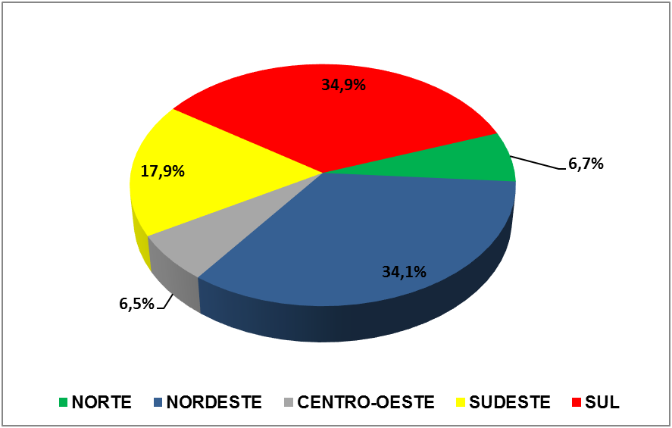
Qualificação de conselheiros de administração e fiscal de cooperativas da agricultura familiar
REGIÃO/ESTADO | Nº DE CURSOS | Nº CAPACITADOS | Nº EMPREENDIMENTOS
REGIÃO NORTE | 05 | 225 Dirigentes | 75 Cooperativas
REGIÃO CENTRO-OESTE | 05 | 225 Dirigentes | 75 Cooperativas
REGIÃO NORDESTE | 12 | 540 Dirigentes | 180 Cooperativas
REGIÃO SUDESTE | 13 | 585 Dirigentes | 195 Cooperativas
REGIÃO SUL | 15 | 675 Dirigentes | 225 Cooperativas
TOTAL | 50 CURSOS | 2.250 Dirigentes | 750 Cooperativas

Slide 12
Sistema de Monitoramento de Oportunidades de Compras Públicas da Agricultura Familiar
Conceito
Fomentar a participação da agricultura familiar nas políticas de apoio à comercialização (PNAE, PAA e Programas Estaduais/Municipais), a partir da articulação em rede com agentes institucionais.
Objetivos
Monitorar as chamadas públicas; aproximar a demanda e a oferta de alimentos.
Potencializar a comunicação em rede de agentes públicos e sociais.
Fomentar o consumo de produtos da agricultura familiar.
Sensibilizar gestores públicos para percentual mínimo para aquisição do segmento.
Sistematizar dados estatísticos (valores, quantidade e preços).
Contribuir para a transparência no processo de comercialização pública.

Slide 13
Sistema de Monitoramento de Oportunidades de Compras Públicas da Agricultura Familiar
Funcionamento
O monitoramento se dá por meio de “robô” automático, que procura por extratos de chamadas públicas em sites oficiais e diários oficiais.
A equipe da SAF/SEAD busca nos sites, envia e-mails e faz ligações para obtenção do edital de chamada pública na íntegra.
A divulgação das chamadas públicas ocorre a partir de variadas plataformas de comunicação web para potencializar o alcance junto aos agricultores familiares.
As informações serão atualizadas diariamente em endereço eletrônico mantido pela SEAD (www.mda.gov.br/sitemda/oportunidades), a partir do dia 10 de julho de 2017.
Articulação da rede comunicacional de agentes institucionais por intermédio de aplicativo para smartphone: WhatsApp Oportunidades (61 9.9308.0388).
Público beneficiário: agricultura familiar (organizações e famílias).

Slide 14
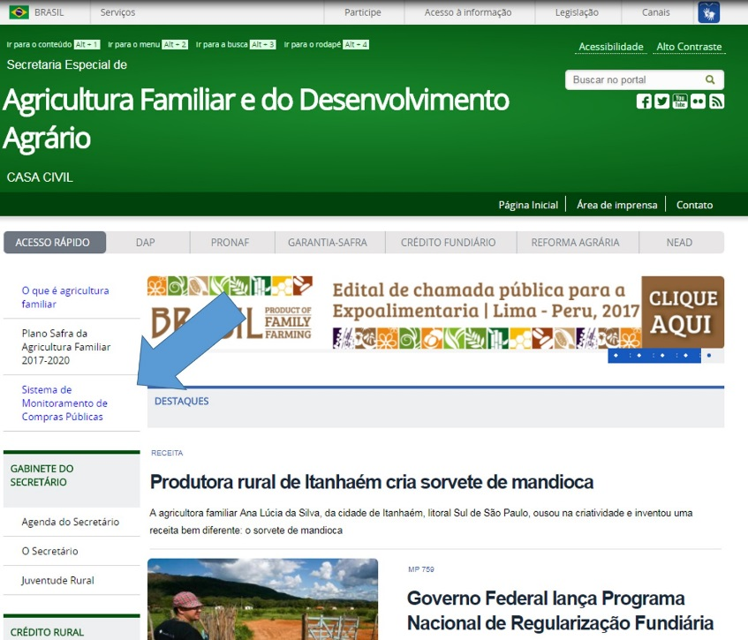
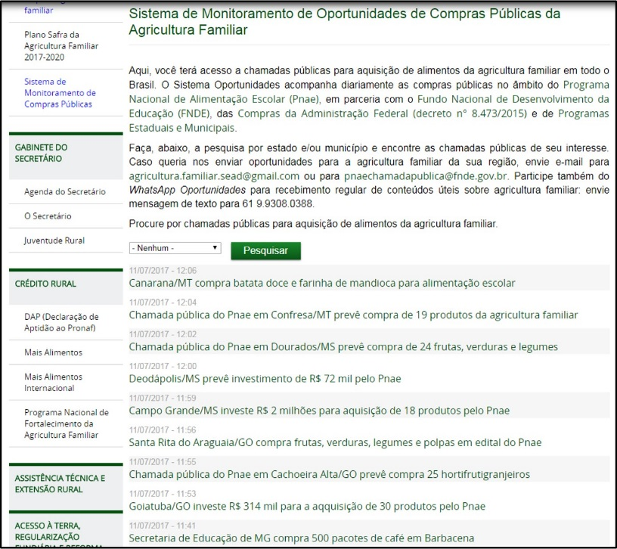
Sistema de Monitoramento de Oportunidades de Compras Públicas da Agricultura Familiar
Acesso do Sistema – Portal SEAD – www.mda.gov.br/sitemda/oportunidades
Navegação na página do Sistema – busca por chamadas públicas específicas de estados e/ou municípios de interesse.

Slide 15
PARCERIA SEAD/GIZ
Componente A - Políticas Públicas de Comercialização
Objetivo: A implementação dos programas e políticas públicas para apoiar a comercialização das organizações econômicas da agricultura familiar e de povos e comunidades tradicionais na Amazônia é melhorada.
Componente B - Desenvolvimento de Capacidades e Gestão do Conhecimento
Objetivo: A Rede de ATER e os órgãos públicos dispõem de capacidades necessárias para ampliar o acesso dos produtos da sociobiodiversidade e da agroecologia aos mercados
Componente C - Promoção dos mercados para os produtos da sociobiodiversidade
Objetivo: Mecanismos inovadores com potencial comprovado de aumento da comercialização de produtos da sociobiodiversidade e da agroecologia da Amazônia estão sendo implementados

Slide 16
Obrigado!
Silas Ayrton Vinhote de Souza
Delegacia Federal da Sead no Estado do Amazonas
(92) 3194-1383 / 3648-0044
dfda-am@mda.gov.br

